Slide 1
程设大作业：元素战争

Slide 2
游戏特色
以五行金、木、水、火、土元素相生相克为背景
复杂的角色设定
通关有彩蛋：可开启手动部署手动部署双方单位的对战游戏模式
不同的角色状态有不同的动画：移动、攻击、死亡

Slide 3
复杂的角色设定
金 蓐收：
中等攻击范围。速度中等。追随己方玄冥。攻击范围内对方木属性伤害减半，己方水属性伤害翻倍，且可以给己方木属性、水属性增加生命值。不具有攻击能力。生命值高。价格150八卦。
木 句芒 ：
远攻。速度慢。追随对方后土。攻击范围内对方后土快速掉血，但对方蓐收速度提高。生命值次高。价格100八卦。
水 玄冥：
中等攻击范围。速度快。追随对方祝融。攻击值高，攻击1/2范围外对火属性攻击无效，1/2内对火属性攻击值正常。生命值低。价格300八卦。
火 祝融 ：
近攻。速度快。追随对方句芒。对木、金属性伤害翻倍，对水属性攻击能力弱。生命值中等。价格250八卦。
土 后土 ：
远攻。速度慢。追随对方玄冥。攻击范围内所有属性缓慢掉血（水属性掉血速度为1.5倍），且可降低对方水、火属性伤害值。生命值中等。价格200八卦。

Slide 4
玩法展示
1、玩家在开始界面可点击“游戏背景”了解设计背景；点击“玩法介绍”了解游戏大概流程；点击“关卡选择”，选择想要进入的关卡。建议按顺序由易到难体验游戏。
2、进入“角色选择”页面。玩家需根据元素属性介绍和关卡中电脑方的元素配置选择己方参战元素和数量。玩家只有一定数量的八卦，不同元素所需要的八卦数量不同，建议合理分配。玩家只可以在对战擂台上放置元素。
3、开始游戏。电脑方元素全部死亡即为胜利，将得到下一关八卦数量增加的奖励。在此之前，若己方元素全部死亡，则为失败，下一关游戏八卦数量减少。
4、八卦数量降至0，则游戏结束。玩家需要返回开始界面，重新开始新一轮游戏。若玩家在两个关卡都取得胜利，则游戏通关，数据将被初始化，玩家亦需要返回开始界面重新开始新一轮游戏。

Slide 5
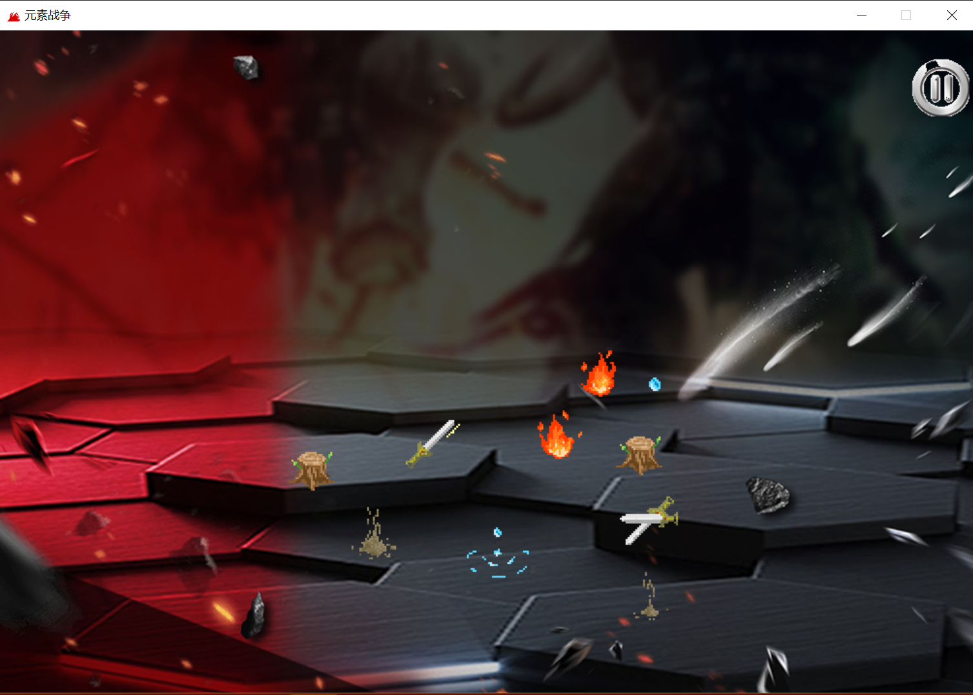
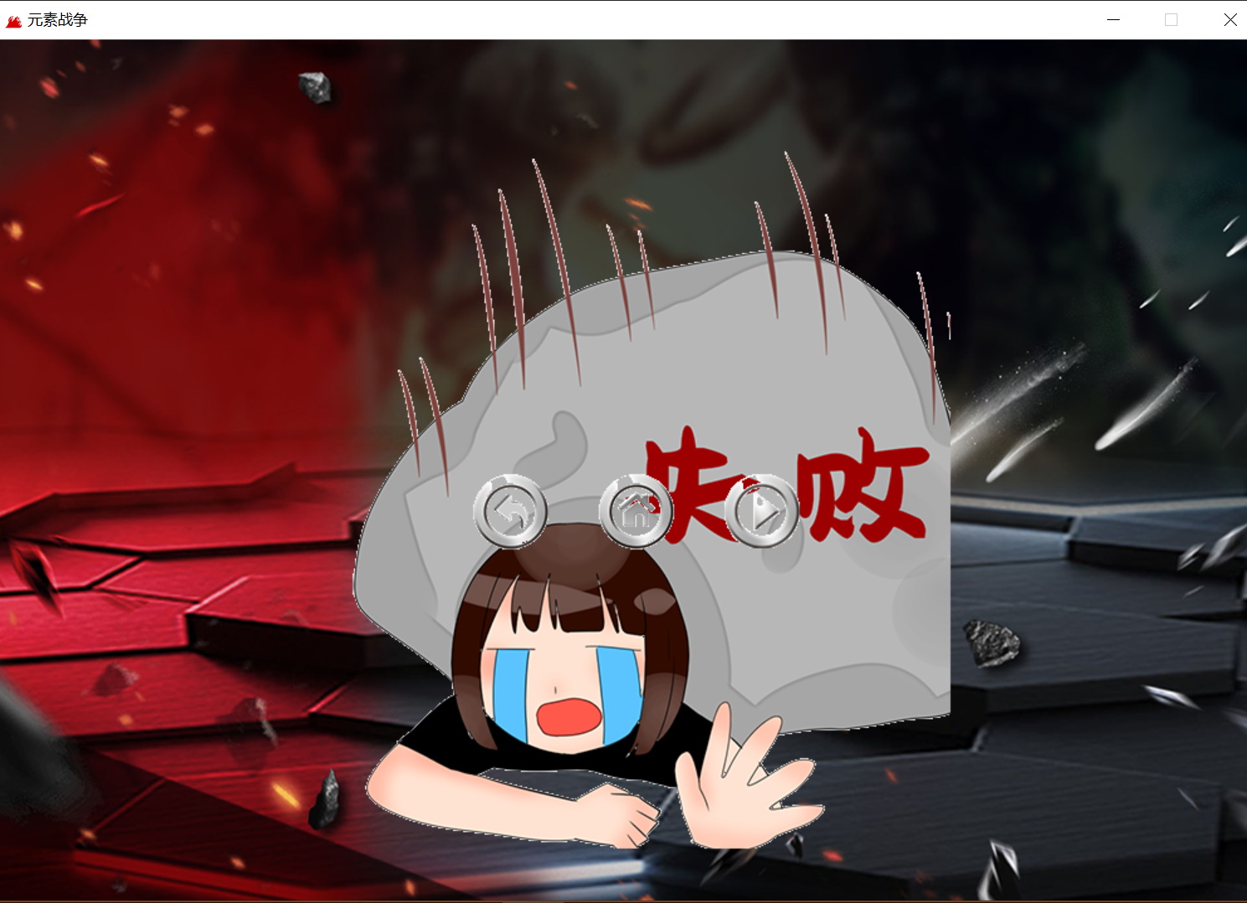
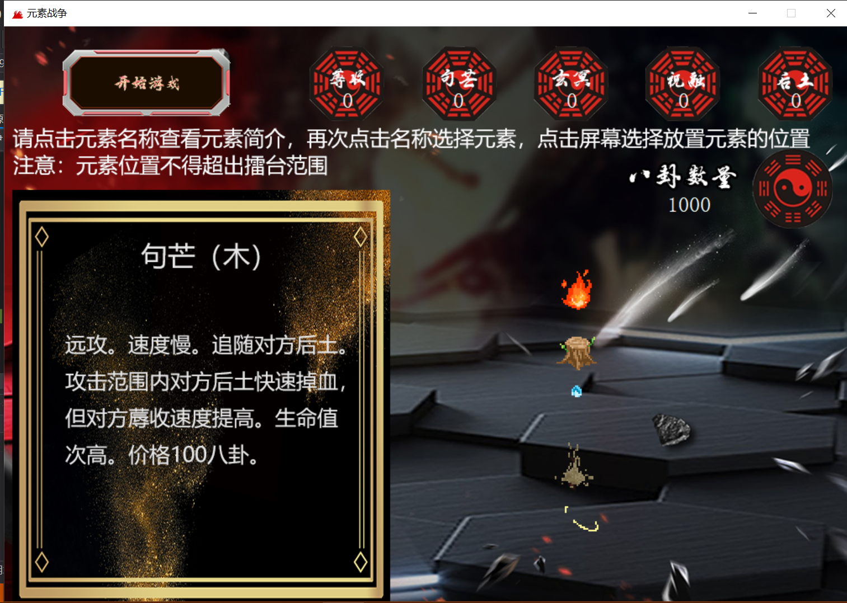
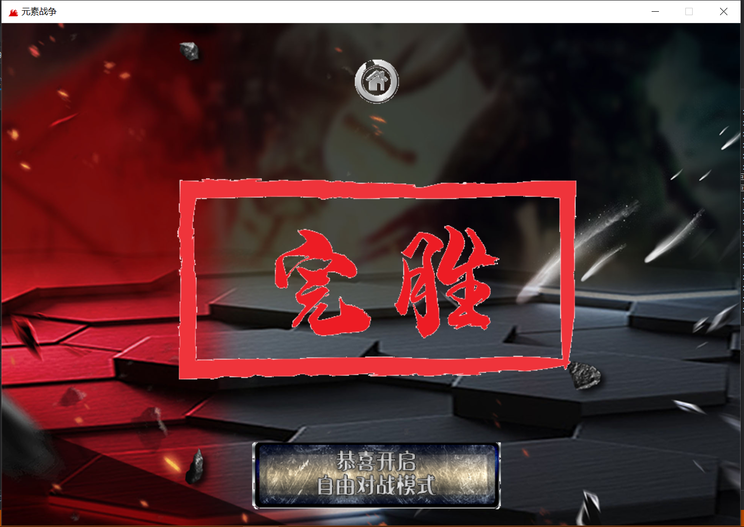
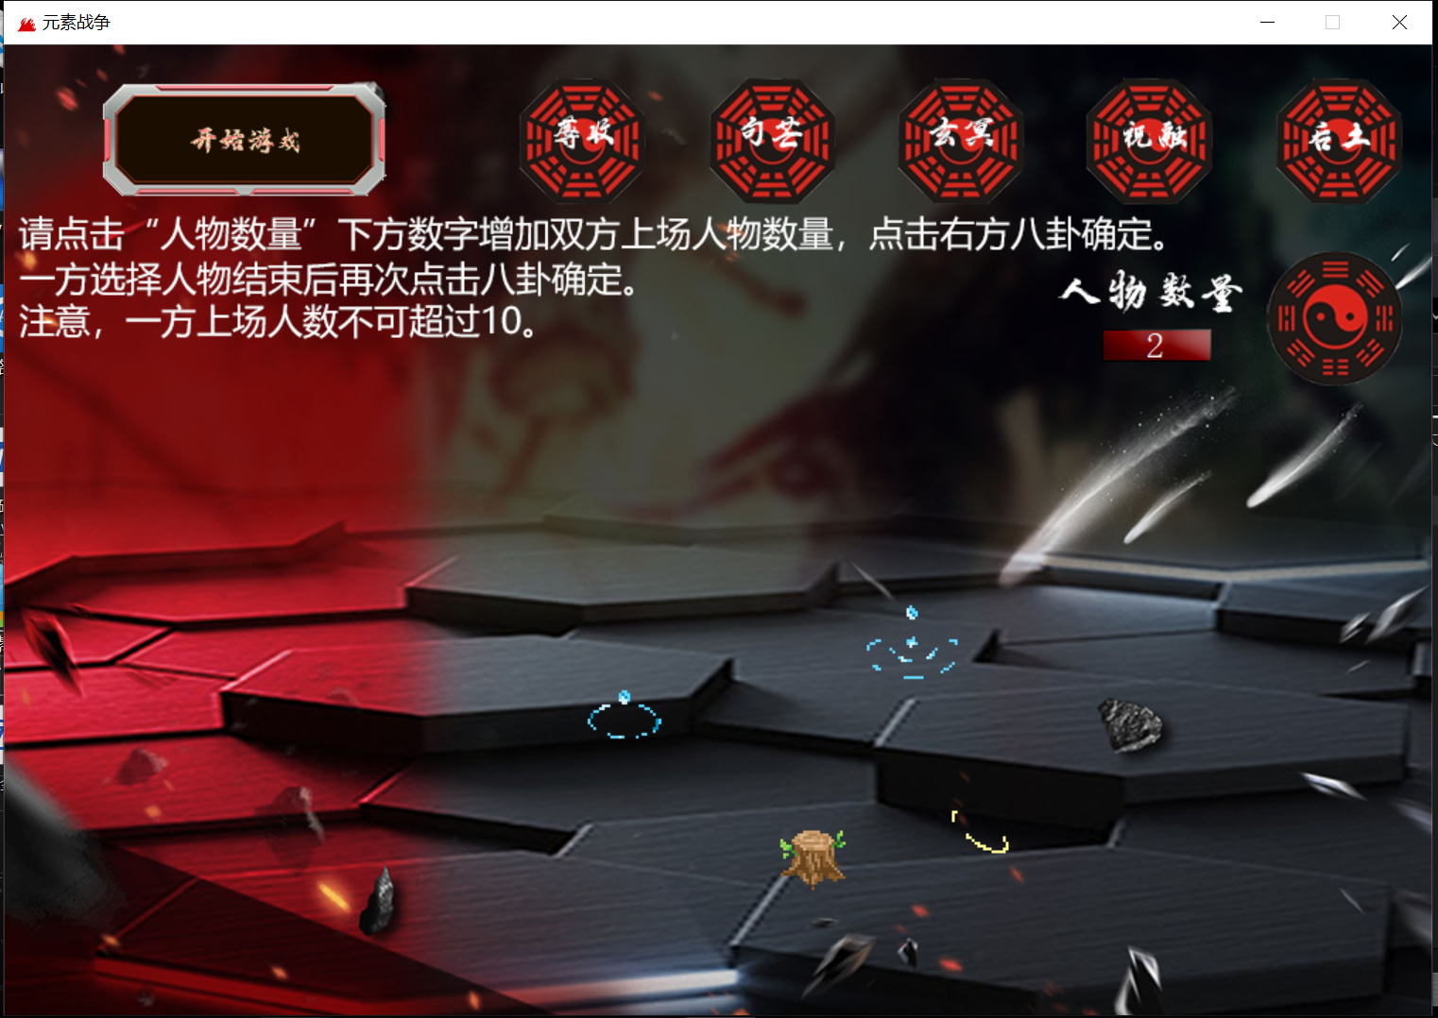
玩法展示

Slide 6
遇到的问题和解决方案
1、不知道怎么实时显示八卦数量和人物数量
查资料发现了TEXTOUT函数，于是设定了全局变量存储八卦和人物数量。然后发现TEXTOUT函数需要的是TCHAR类型变量，和int、char之间存在一个转换。最后找到了itoa函数，成功输出了可以改变字体、颜色、大小的文字。

Slide 7
遇到的问题和解决方案
2、碰撞函数怎么实现？
两个人物碰撞后，根据动量守恒，速度交换反向，这样之后他们可能再次互相吸引，再碰撞反向……这样既不会元素完全重叠，也不影响人物函数效果。
但是仅仅是速度反向，人物还是有可能跑到屏幕外面。于是我采取了暴力方式：碰到屏幕边缘坐标就往回移5像素。于是人物有可能出现撞墙效果……（但是问题解决了！）

Slide 8
遇到的问题和解决方案
3、动画显示不出来？怎么播放死亡动画？
开始的时候人物的动画存在不止一行里，不知道如何处理。后来把一个动画的每一帧存在一行里，通过数组规定播放每一帧的长度。
为了在人物死亡后播放动画，我给人物添加了live变量，死亡后改变该变量。改变后将生成与该人物同一属性的一个结构体，开始播放死亡动画（unit此时不再被绘制出来，取而代之的是另一个结构体）。同时添加了一个判断，只有所有死亡动画都播放完毕时，才会进入下一个场景（胜利或失败）。

Slide 9
心得与体会
刚开始的时候完全看不懂框架，不能理解每个部分的作用。后面在助教的建议下开始改改按钮、增加图片，前两个礼拜在美工的路上一去不复返。
在做游戏的过程中对于函数的调用和整体项目构建的概念更加深刻，学会了从一个更宏观的角度来看程序。同时也意识到代码的可读性非常重要，注释是一定要有的。冗余重复的代码会给自己添加很多工作量，所以写代码的时候要有大纲，不然反复改真的很痛苦。（最好存一份附件，以免自己都改完了又想改回去。）

Slide 10
谢谢观看！

